Slide 1

CUMBRE JUDICIAL IBEROAMERICANA
XXII Edición • Eje Justicia Inclusiva
GRUPO 3
Perspectiva de género e interseccional en el servicio judicial como
garantía para la reducción de barreras en el acceso a la justicia

Slide 2


Slide 3
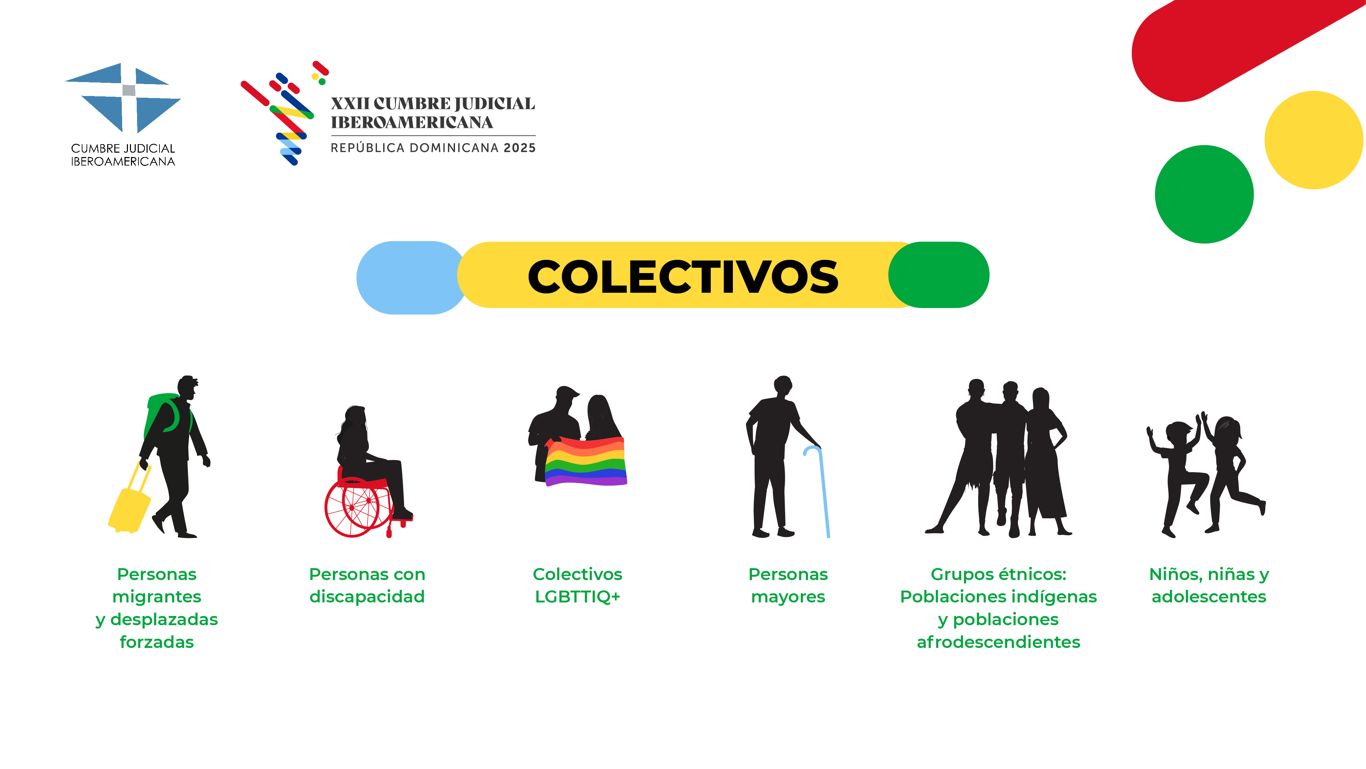

Slide 4


Slide 5


Slide 6
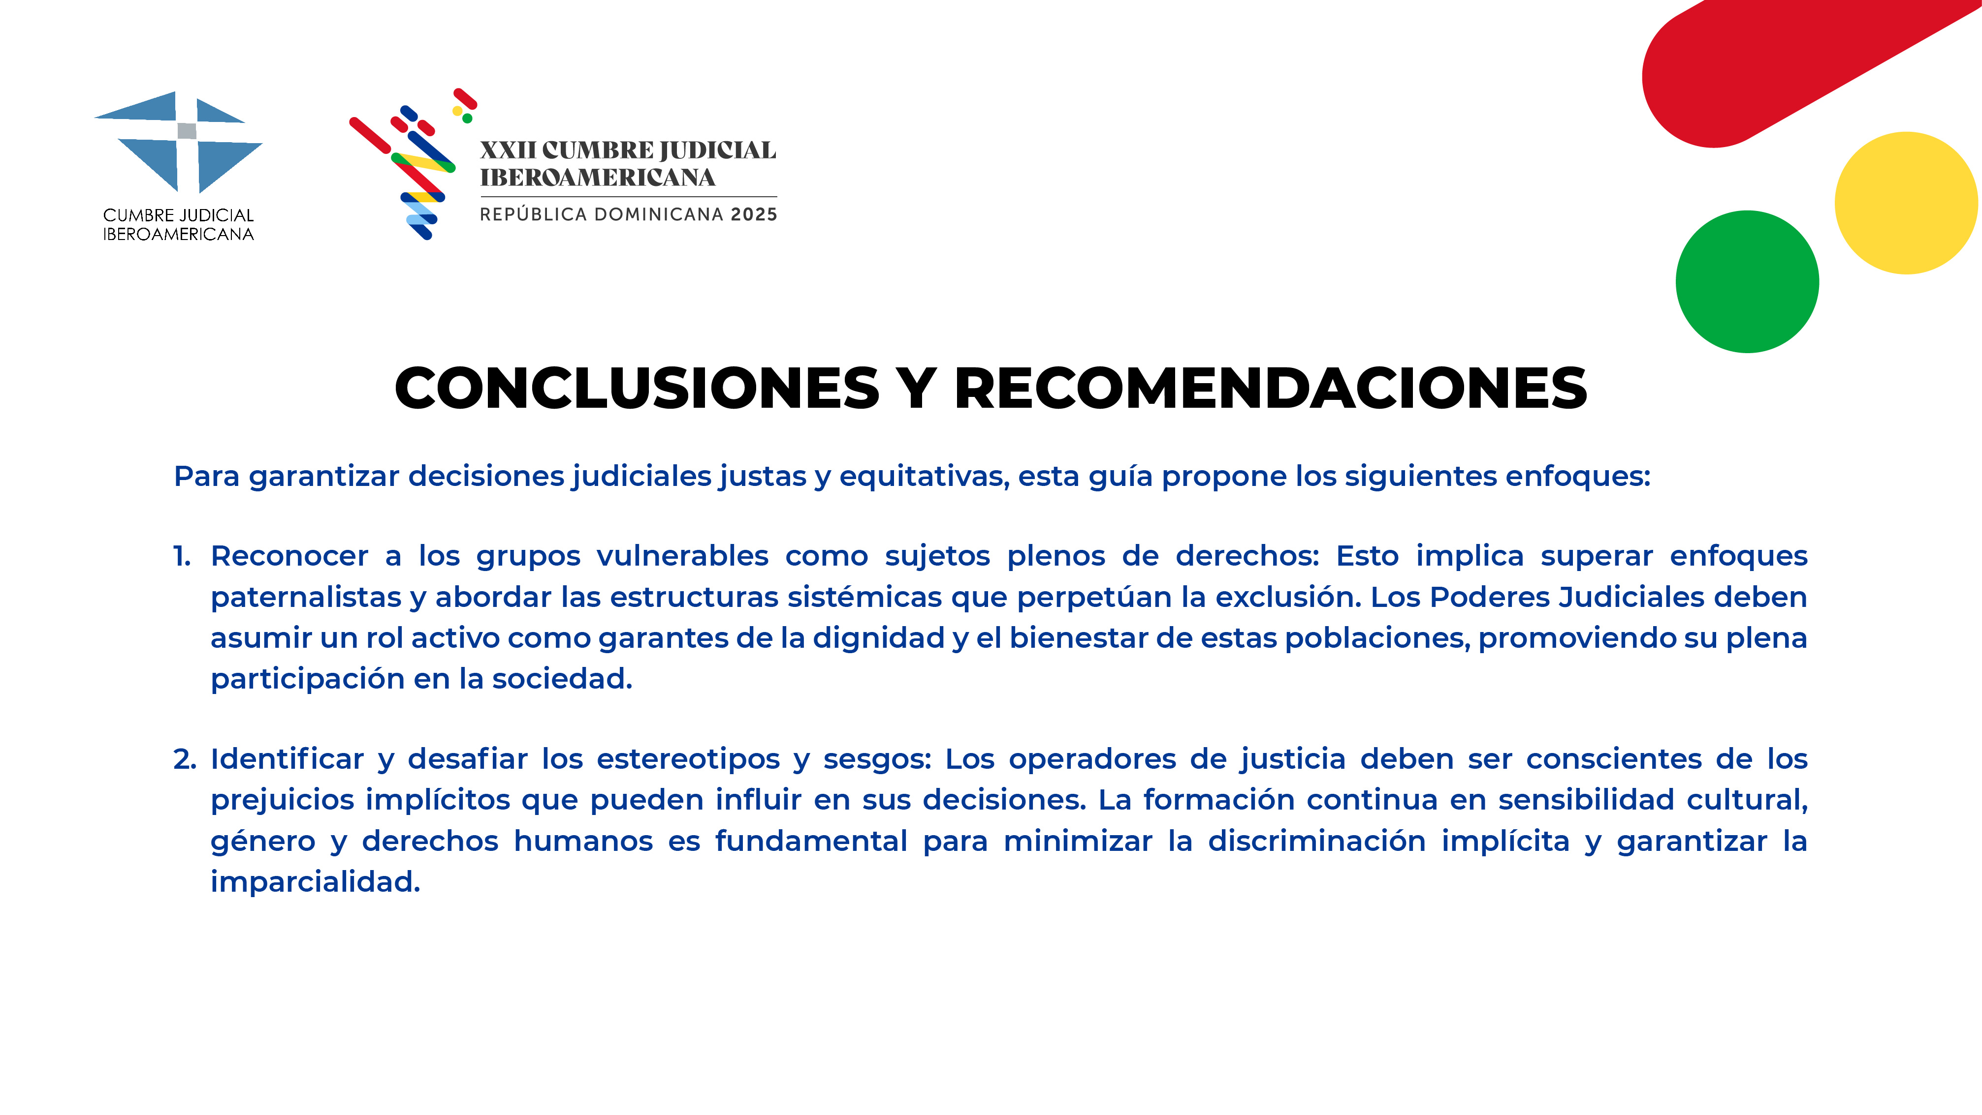

Slide 7
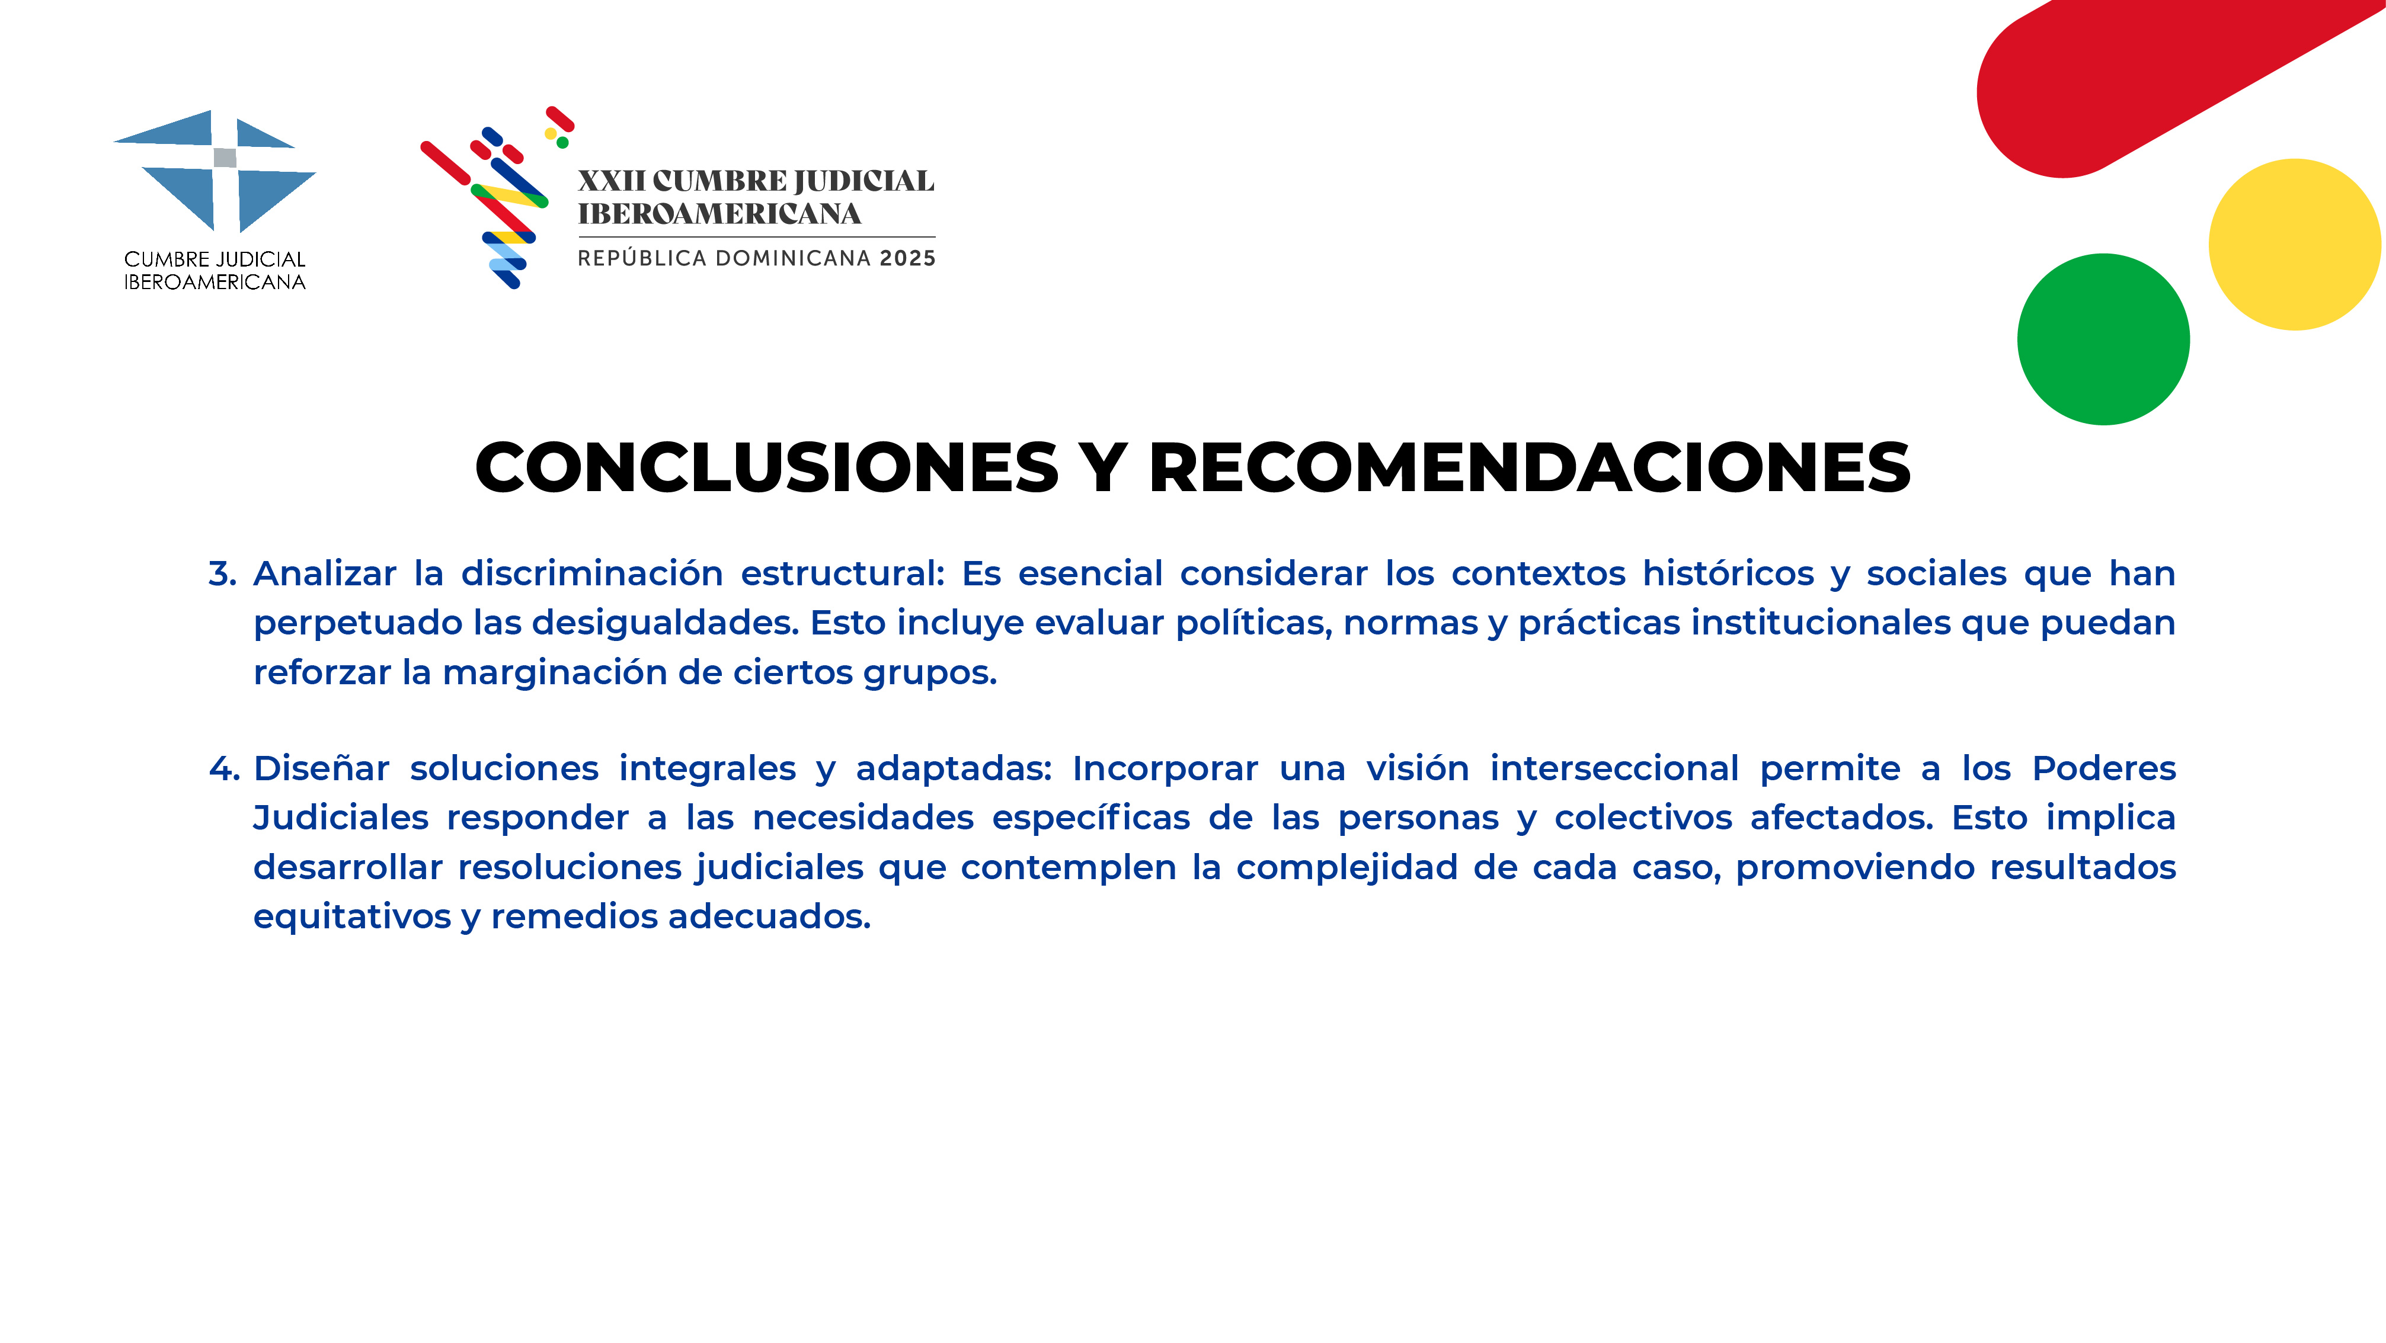

Slide 8
